Slide 1
アルゴリズム
テスト＆分析
通帳テキストを識別するためのシステム構想
株式会社日本CES
2020年6月22日
Copyright© Nihonces

Slide 2
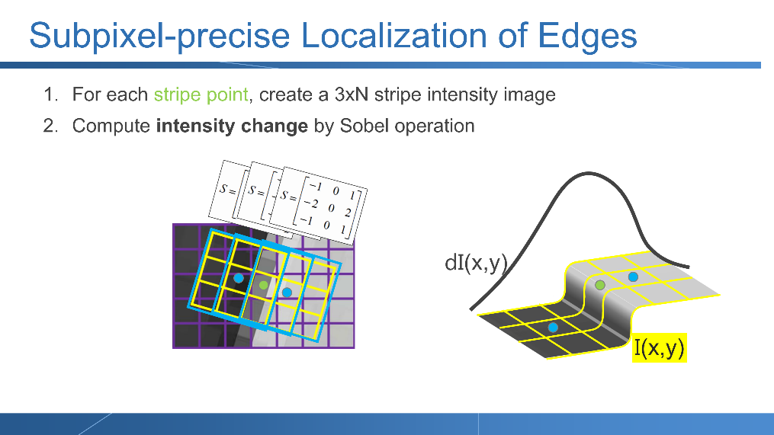
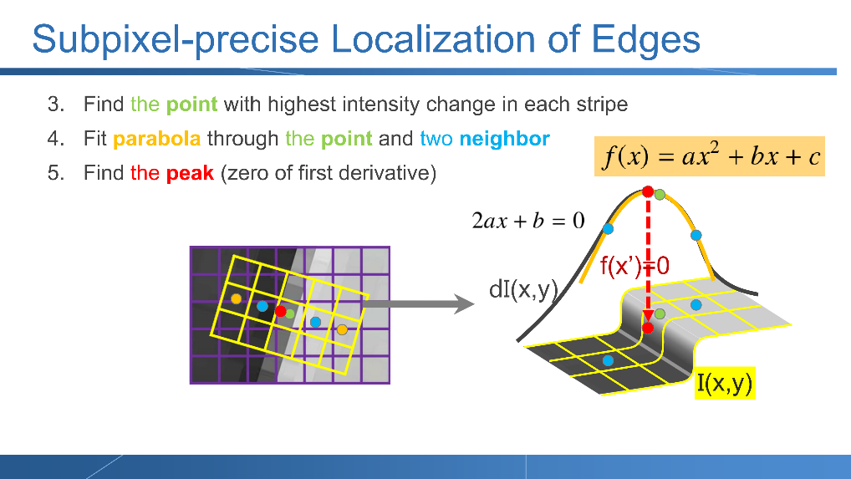
画像の前処理
前回のアルゴリズム：
Copyright© Nihonces
Notes:
这是上次提到的图像边界检测算法，这个月我对其加以实现，并拍摄了几段Demo视频

Slide 3
画像の前処理
前回のアルゴリズム：
Demo1
Demo2
Demo3
Copyright© Nihonces
Notes:
Demo1是调试模式下的样子。其中彩色直线标记的就是运用这个算法识别出来边界线，由于这个算法主要的特点是区分黑色区域和白色区域的边界，所以如Demo视频中的标记图片那样的黑白鲜明的图片准确率还是很好的，不过时常还是会受背景中的干扰物的影响。但在调试程序中，可以发现右上角的红字中，我设定了识别的阈值，可以手动调节阈值根据情况减少背景噪声。
Demo2是普通模式下的样子。
Demo3是由我创作，在最终课程中提交的作品。我利用计算机图形学在不同Markers间做了一些交互。展示一下实际的应用。

Slide 4
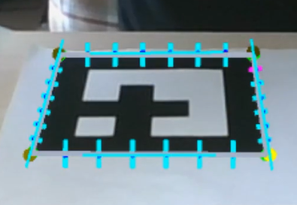

画像の前処理
前回のアルゴリズム：
認識結果
オリジナル
Copyright© Nihonces
Notes:
如上图所示，左侧的实际识别结果展示了该算法能够在一些简易的任务上得到较好的识别结果。
通过上面的一组Demo，我也认识到，并不需要程序一次性识别出结果。
说到底图像处理技术并不是人工智能技术，我们可以为用户提供一个设置选项，
提供一个可以手动设置的阈值选项，让用户手动调节，就像使用智能相机时，用户可以手动调节饱和度等选项一样。

Slide 5
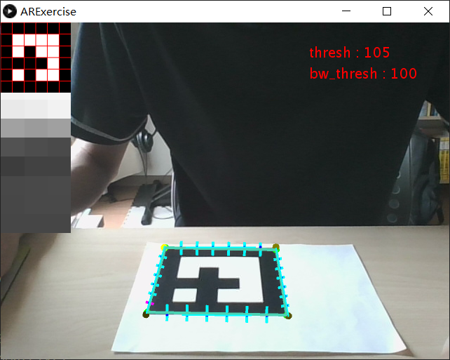
画像の前処理
前回のアルゴリズム：
Copyright© Nihonces
Notes:
左上方是计算出来的识别结果(由于这个识别的图片比较简单，不需要使用任何AI算法，直接通过二进制进行计算的，详细如下页PPT所示)
右上角红字是可以通过键盘手动调节的阈值。

Slide 6
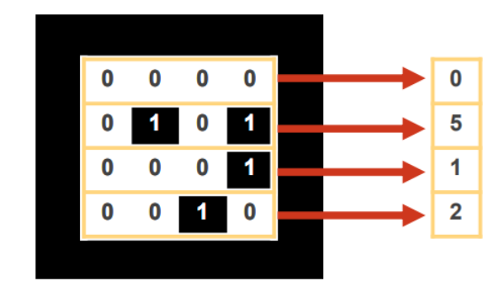
画像の前処理
前回のアルゴリズム：
Copyright© Nihonces
Notes:
如上图所示，只需要一个16进制数就可以标识一个Marker。

Slide 7
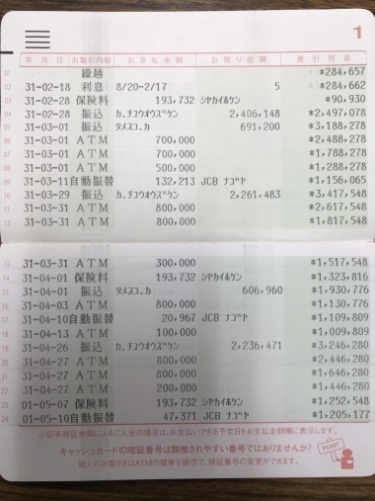
画像の前処理
前回のアルゴリズム：
通帳の領域
Copyright© Nihonces
Notes:
基于上述算法，我们也许可以在现实中或在软件中给要识别的区域加一个框(我们不可能针对各个银行的不同账本都重新做一个程序，或许我们可以使用我们自己的工具为所有账本添加我们自己的识别标准)，这样就可以让识别任务更简单，更易得到准确的识别结果。

